Slide 1

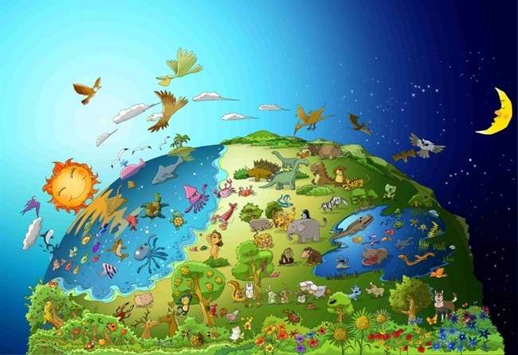

Nru.1 Il- Kelma ta Alla
Alla
Magħmul
Id-dinja

Slide 2


Tal-lum Kelma
Fil-bidu Alla ħalaq
is-smewwiet u l-art.
Ġenesi 1:1

Slide 3
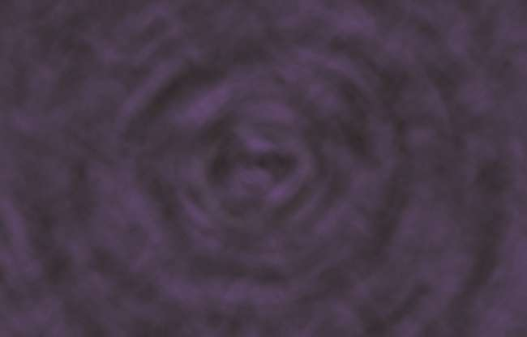
Fil-bidu, dlam kien fuq il-wiċċ.
Ma kien hemm l-ebda bniedem, l-ebda dawl. Ma kien hemm xejn.

Slide 4
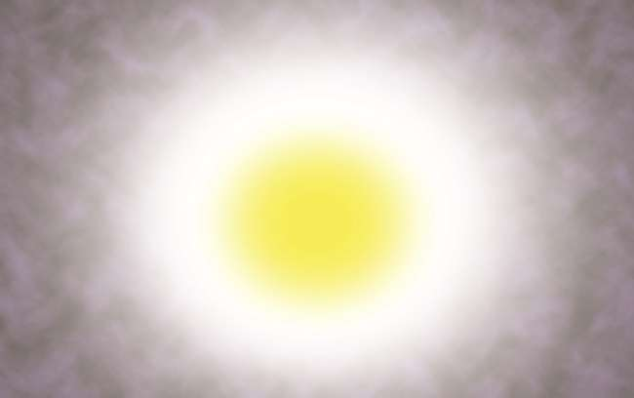
Alla qal, “Ħa jkun hemm id-dawl,”
u kien hemm dawl.

Slide 5
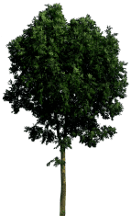



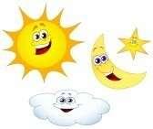


1
3
5
2
4
6
Fl-ewwel jum, Alla fired id-dawl mid-dlam. Huwa għamel id-dinja kollha għal sitt ijiem.

Slide 6
Kull tip ta 'annimali u pjanti, għasafar u ħut huma mimlija fuq l-art, fil-baħar u fis-sema. Alla ħares lejn dak kollu li għamel u qal, “Tajjeb ħafna!”.

Slide 7


Il-Lezzjoni tal-lum
Min għamel id-dinja?
Alla għamel id-dinja.
Min iżomm id-dinja fl-ordni?
Alla jżomm id-dinja fl-ordni.
Id-dinja ma kinitx magħmula minnha nfisha.
Id-dinja ma tistax tiġi mċaqalqa waħedha.
Għandna niftakru li Alla għamel id-dinja kollha u għadu jikkontrollahom kollha.

Slide 8
Min hu Alla?
Hu...
il-kreatur li għamel id-dinja kollha inkluż lili.

Slide 9
Il-Kwizz tal-lum
B’liema Alla għamel id-dinja?
① ġebel
② ilma
③ trab
④ kelma
④ kelma

Slide 10
Tal-lum Kelma
Fil-bidu Alla ħalaq
is-smewwiet u l-art.
Ġenesi 1:1

Slide 11

Bible Kids No.2 Il-Kelma ta’ Alla
Huma kielu l-frott ipprojbit

Slide 12
Kelma tal-lum
Alla ħalaq il-bniedem fix-xbieha tiegħu, fix-xbieha ta’ Alla ħalaqu;
raġel u mara ħalaqhom.
Ġenesi 1:27

Slide 13

Adam u Eva kienu l-aqwa ħlejjaq fost il-ħlejjaq t’Alla.
Għax inħolqu skond ix-xbieha ta’ Alla.

Slide 14

Alla qal lir-raġel, ""Int liberu li tiekol minn kull siġra fil-ġnien; imma m'għandekx tiekol mis-siġra tal-għarfien tat-tajjeb u l-ħażin, għax meta tiekol minnha żgur tmut ."

Slide 15

Iżda, Satana moħbi bħala serp ittanta lil Eva.
Fl-aħħar, Eva kielet il-frott.

Slide 16

U Eva tat ieħor lil Adam.
Adam kielu wkoll.

Slide 17

Alla keċċiehom mill-Għeden għax ma tawx widen minn Alla.
Minn dak iż-żmien, Sin daħal fid-dinja.

Slide 18
Il-Lezzjoni tal-lum
Id-dnub ġie fid-dinja għax Adam u Eva ma obdewx il-kmand t’Alla.
Jien nobdi l-kelma t’Alla?
Jekk nemmen f’Alla, irrid nobdi l-kelma ta’ Alla.

Slide 19
Alla hu?
Alla..
Ma jħobbx id-diżubbidjenza.
Ibierek il-bniedem li jobdi l-kelma Tiegħu.

Slide 20
Il-Kwizz tal-lum
X’qal Alla biex ma jieklux lill-umanità?
① frott
② laħam
③ ħaxix
④ il-frott tal-għarfien tat-tajjeb u l-ħażin
④ il-frott tal-għarfien tat-tajjeb u l-ħażin

Slide 21
Kelma tal-lum
Alla ħalaq il-bniedem fix-xbieha tiegħu, fix-xbieha ta’ Alla ħalaqu;
raġel u mara ħalaqhom.
Ġenesi 1:27

Slide 22

Nru.3 Il-Kelma ta’ Alla
Noè għamel Vapur Kbir (Arka) fuq il-Muntanja l-Għolja

Slide 23
Tal-lum Kelma
Imbagħad il-​Mulej qal lil Noè: “Mur fl-​arka, int u l-​familja tiegħek kollha, għax jien sibtek ġust f’din il-​ġenerazzjoni.
( Ġenesi 7:1 )

Slide 24

Alla ra li n-nies kollha fuq l-art ikkorroxxew triqathom. Alla qal lil Noè, “Jien se neqred kemm lin- nies kif ukoll lill- art . Agħmel vapur kbir fuq il-muntanji!”

Slide 25

Noè beda jagħmel vapur fuq il-muntanja eżatt kif ikkmandah Alla. In-nies ħasbu li kien miġnun.

Slide 26

Noè ħalli kull tip taʼ ħlejqa tidħol fil- bastiment mat- 8 membri tal- familja taʼ Noè kif ikkmanda Alla.

Slide 27

Ix-xita baqgħet tiġi fuq l-art għal 40 jum kif qal Alla.

Slide 28

Fl-aħħar, l-art kienet miksija bl-ilma. Kull ħaġa ħajja li tiċċaqlaq fuq l-art mietet. Fadal biss Noè, u dawk li kien miegħu fl-arka.

Slide 29
Il-Lezzjoni tal-lum
In- nies ma tawx widen lil Noè li tahom iċ- ċans li jiġu salvati minn għargħar kbir.
Huma qalu biss li Noah kien miġnun
Meta tagħti l-evanġelju lill-ħbieb, dawn jistgħu ma jisimgħukx tajjeb.
Iżda, fl-aħħar mill-aħħar, se jkunu jafu li l-kelma t’Alla hija vera.

Slide 30
Alla?
Alla..
Alla jobgħod id-dnub u jiġġudika d-dnub.

Slide 31
Il-Kwizz tal-lum
Alla x’qal lil Noè biex jagħmel?
① Vapur (Arka)
① Vapur (Arka)
② Karozza
③ Dar
④ Bike

Slide 32
Kelma tal-lum
Imbagħad il-​Mulej qal lil Noè: “Mur fl-​arka, int u l-​familja tiegħek kollha, għax jien sibtek ġust f’din il-​ġenerazzjoni.
Ġenesi 7:1

Slide 33

Nru.4 Il-Kelma ta’ Alla
Il-Qawsalla kienet il-Patt ta’ Alla

Slide 34
Tal-lum Kelma
Kull meta l-qawsalla tidher fis-sħab, naraha u niftakar fil-patt ta’ dejjem bejn Alla u l-ħlejjaq ħajjin kollha ta’ kull xorta fuq l-art”.
Ġenesi 9:16

Slide 35

Kull ħlejjaq ħassewhom, baqgħu biss Noè u dawk li kien miegħu fl-arka.

Slide 36

Ix-xita baqgħet tiġi fuq l-art għal 40 jum.

Slide 37

Wara li waqfet ix-xita, Noè bagħat ħamiema.
Il-ħamiema reġgħet lura għandu bil-werqa taż-żebbuġ friska f’munqar. Noè kien jaf, “L-ilma nieżel mill-art!”

Slide 38

Noè ħareġ mal-familja tiegħu, u qima lil Alla. “Grazzi lil Alla talli tana dinja ġdida.”

Slide 39

Alla wrieh qawsalla bħala s-sinjal tal-patt u l-barka. “Għix ferħan fid-dinja l-ġdida!”

Slide 40
Il-Lezzjoni tal-lum
Alla salva lil Noè u lill-familja tiegħu.
Alla wiegħed li Hu se jberikhom u jagħmel dinja ġdida permezz tagħhom.
Alla salvana wkoll permezz ta’ Ġesù.
Irridu nemmnu li Alla se jagħmel id-dinja l-ġdida Tiegħu permezz tagħna.

Slide 41
Alla Jahweh?
Alla Jahweh..
Alla Jahweh hu Missierna li jsalva u jbierek lil uliedu maħbubin b’mod abbundanti meta aħna nemmnu fih.

Slide 42
Il-Kwizz tal-lum
Noè x’bagħat biex jara li l-​art kienet niexfa?
① Ajkla
② Sparrow
③ Ħamiem
③ Ħamiem
④ Papra

Slide 43
Kelma tal-lum
Kull meta l-qawsalla tidher fis-sħab, naraha u niftakar fil-patt ta’ dejjem bejn Alla u l-ħlejjaq ħajjin kollha ta’ kull xorta fuq l-art”.
Ġenesi 9:16

Slide 44

Nru.5 Il- Kelma ta Alla
Nies li bnew
It-Torri ta’ Babel

Slide 45
Kelma tal-lum
Għalhekk kien jissejjaħ Babel --għax hemm il-Mulej ħawwad
il-lingwa tad-dinja kollha. Minn hemm xerredhom il-Mulej
fuq wiċċ l-art kollha.
Ġenesi 11:9

Slide 46
In-nies riedu jkunu akbar u aktar famużi minn Alla. Allura, Huma bdew jibnu torri għoli.

Slide 47

Għalhekk, kienu qed jibnu t-torri għal kollox.
“Ejja nuru lilna nfusna lid-dinja. Aħna daqshekk kbar!”

Slide 48


?
?
Madankollu, meta Alla ra l-arroganza tagħhom, ħawwad il-lingwa tagħhom biex ma jifhmux lil xulxin.

Slide 49

Minħabba li ma setgħux jifhmu lil xulxin, ma setgħux jaħdmu flimkien. Fl-aħħar, xerrdu fuq wiċċ l-art. Sa issa l-lingwi tad-dinja huma differenti minn xulxin.

Slide 50
Il-Lezzjoni tal-lum
In-nies iridu jkunu akbar u ogħla minn Alla.
Dan il-moħħ jissejjaħ "arroganza".
Alla jobgħod l-‘arroganza’.
L-oppost tal-arroganza hija l-‘umiltà’.
Għandna nkunu ‘umli’ quddiem Alla biex nogħġbuh.

Slide 51
Alla Jahweh?
Alla Jahweh..
Alla Jahweh hu akbar u għaqli minna.
Ma nistgħux inkunu aktar għaqlin minn Alla minkejja li ngħaqqdu l-għerf kollu tagħna flimkien.

Slide 52
Il-Kwizz tal-lum
Għaliex ma setgħux jispiċċaw it-torri?
① Alla kkawża l-għargħar meta għamluh
② Alla qabad nar meta għamluh.
③ Alla għamel terremot meta għamluh.
④ Alla għamilhom biex ma jifhmux lil xulxin meta għamluha.
④ Alla għamilhom biex ma jifhmux lil xulxin meta għamluha.

Slide 53
Tal-lum Kelma
Għalhekk kien jissejjaħ Babel --għax hemm il-Mulej ħawwad
il-lingwa tad-dinja kollha. Minn hemm xerredhom il-Mulej
fuq wiċċ l-art kollha.
Ġenesi 11:9

Slide 54
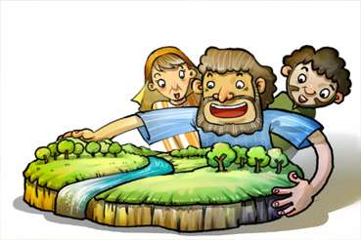
Nru.6 Il-Kelma ta’ Alla
Alla sejjaħ lil Abraham

Slide 55
Kelma tal-lum
Il-Mulej kien qal lil Abram: "Ħalli pajjiżek, il-poplu tiegħek u tiegħek
dar missier u mur fl-art li se nurik.
Ġenesi 12:1

Slide 56

Ur tal-Kaldej kienet il-belt li tqima l-idoli.
Abraham twieled u għex hemmhekk.

Slide 57

Ġurnata waħda, il-Mulej Alla kien qallu: “Ħlaq minn pajjiżek, u nbierkek.”

Slide 58

Għalkemm Abraham ma kienx jaf fejn imur, obda l-kelma t’Alla u telaq kif qallu l-Mulej.

Slide 59



Huwa sofra ħafna affarijiet diffiċli waqt li kien qed jivvjaġġa imma Alla pproteġih b’mod sigur.

Slide 60

Fl-​aħħar, Abraham wasal l-​art taʼ Kangħan. Kien jgħix hemm. “Grazzi, Alla.”

Slide 61
Tal-lum Lezzjoni
Abraham telaq minn raħal twelidu billi jobda l- kelma t’Alla.
Bħal dan, aħna għandu jemmen f’Alla u jobdi l-kelma tiegħu.
Għandu jkollna x-xewqa li nobdu l-kelma t’Alla fi kwalunkwe ħin.

Slide 62
Alla Jahweh hu?
Yahweh Alla….
Hu Missierna li jżomm il-wegħda tiegħu akkost ta’ kollox.

Slide 63
Il-Kwizz tal-lum
Fejn twieled Abraham?
① Kangħan
② Haran
③ Iżrael
④ Ur tal-Kaldej
④ Ur tal-Kaldej

Slide 64
Tal-lum Kelma
Il-Mulej Alla kien qal lil Abram: “Ħalli pajjiżek, il-poplu tiegħek u d-dar ta’ missierek u mur fl-art li se nurik.”
Ġenesi 12:1

Slide 65

Nru 7 Il-Kelma ta’ Alla
Iżakk, l-Iben Imwiegħed

Slide 66
Tal-lum Kelma
Abraham kellu mitt sena meta twieledlu ibnu Iżakk.
Ġenesi 21:5

Slide 67

Alla wiegħed lil Abraham li Alla jagħtih tfal daqs kwiekeb fis-sema bil-lejl.
Iżda, ma kellu l-ebda wild sakemm kellu 100 sena.

Slide 68

Ġurnata waħda, Alla ħa lil Abraham barra bil-lejl.
“Ħares ’il fuq lejn is-smewwiet. Tista’ tgħodd l-istilel?”

Slide 69
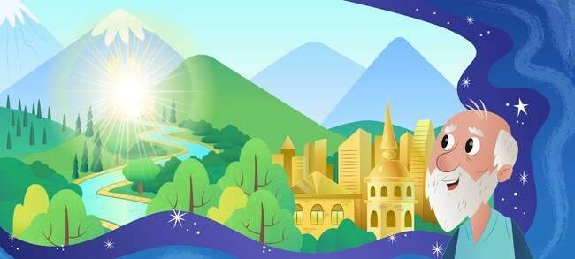
Alla wiegħed li jagħti l-art sabiħa wkoll.

Slide 70
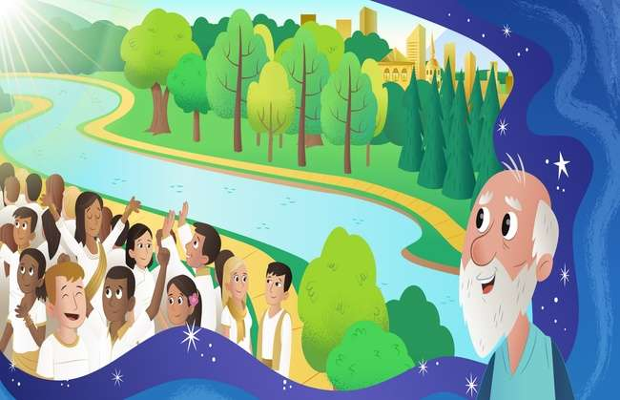
“Uliedek ikunu daqs il-kwiekeb fis-sema, u r-ramel f’xatt il-baħar.” Abraham emmen il-wegħda tal-Mulej.

Slide 71

Alla żamm il-wegħda Tiegħu. Sara welldet iben lil Abraham. Abraham ta l-isem Iżakk li jfisser Ferħ .

Slide 72
Tal-lum Lezzjoni
Abraham tassew emmen fil- wegħda t’Alla minkejja li għalih deher impossibbli.
Alla kien ferħan ħafna meta ra t- twemmin t’Abraham. Alla tah Iżakk, l-iben imwiegħed.
Alla ċertament iwettaq il-wegħda Tiegħu, għalkemm deher impossibbli għalina.

Slide 73
Alla hu...
Alla hu...
Jista' kollox (kapaċi jagħmel kollox)

Slide 74
Il-Kwizz tal-lum
Kemm kellu Abraham meta kellu lil Iżakk?
① 90
② 80
③ 70
④ 100
④ 100

Slide 75
Kelma tal-lum
Abraham kellu mitt sena meta twieledlu ibnu Iżakk.
(Ġenesi 21:5)

Slide 76

Nru 8 Il-Kelma ta’ Alla
Abraham offra lil Iżakk lil Alla

Slide 77
Kelma tal-lum
Imbagħad Alla qal: “Ħu lil ibnek, ibnek l-uniku, Iżakk, li inti tħobb,
u mur fir-reġjun ta’ Morija. Sagrifikah hemmhekk bħala offerta tal-ħruq
fuq waħda mill-muntanji ngħidilkom dwarha.”
Ġenesi 22:2

Slide 78

Ġurnata waħda, Alla qal lil Abraham:
“Offlini lil ibnek l-uniku bħala offerta tal-ħruq.”

Slide 79

Abraham tant iħobb lil Iżakk li kien iebes meta semaʼ mingħand Alla. Imma hu ddeċieda li jobdi lil Alla.

Slide 80

Abraham rabat lil Iżakk u poġġieh fuq l-alter, u pprova joqtlu. F'dak il-mument stess,

Slide 81

“Abraham, Abraham, toqtluhx. Tagħmel xejn lilu. Issa, naf li inti tibża’ u tħobb lil Alla.” Dan kien it-test li Alla għamel lil Abraham.

Slide 82

“Grazzi, Alla!” Alla aċċetta l- fidi t’Abraham bil- ferħ. Alla għamillu antenat ta’ dawk kollha li jemmnu.

Slide 83
Il-Lezzjoni tal-lum
Abraham tant iħobb lil Iżakk, imma kien iktar importanti għalih li jobdi l- Kelma t’Alla.
Għandi nħobb lil Alla aktar minn kull ħaġa oħra, u aktar minn kull persuna oħra fid-dinja.

Slide 84
Alla hu?
Alla hu..
Missierna li jsaħħaħ il-fidi tagħna permezz tat-test.

Slide 85
Tal-lum Kwizz
Alla x’qal lil Abraham biex joffri bħala offerta tal-ħruq?
① Iben
① Iben
② Mart
③ Kelb
④ Nagħaġ

Slide 86
Kelma tal-lum
Imbagħad Alla qal: “Ħu lil ibnek, ibnek l-uniku, Iżakk, li inti tħobb,
u mur fir-reġjun ta’ Morija. Sagrifikah hemmhekk bħala offerta tal-ħruq
fuq waħda mill-muntanji ngħidilkom dwarha.”
Ġenesi 22:2

Slide 87

Nru.9 Il- Kelma ta Alla
Iżakk ma battax

Slide 88
Kelma tal-lum
Huwa mexa 'l quddiem minn hemm u ħaffer bir ieħor, u ħadd ma bata fuqu.
Hu semmieha Reħobot, u qal: “Issa l-Mulej tana spazju
u niffjorixxu fl-art”.
Ġenesi 26: 22

Slide 89
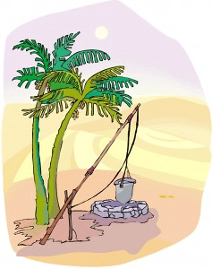
Il- bjar kienu hekk importanti, għax huma jista’ tikseb frisk ilma fid-deżert. Iżakk kellu l-bjar wiret minn missieru.

Slide 90

Madankollu, il- Filistin għirawh. Għalhekk, imlew il-bjar bl-art.

Slide 91
Iżda, Iżakk ma ġġieledx magħhom. Tbiegħed u ħaffer il-bir. Skopri bir ta’ ilma ħelu.

Slide 92

F’dan iż-​żmien, in-​nies l-​oħra ħadu l-​bir mingħand Iżakk. Iżda, lanqas ma qatelhom.

Slide 93

Alla bierek lil Iżakk. Reġa’ ħaffer bir ieħor. Alla tah ilma frisk minn hemm. Iżakk bena alter u ta ringrazzjament.

Slide 94
Il-Lezzjoni tal-lum
Iżakk ma qatgħetx ma’ dawk li ħadulu l-bjar.
Alla bierek lil Iżakk.
M’għandniex għalfejn niġġieldu wkoll ma’ ħaddieħor.
Irridu nħobbu u naħfru lil ħaddieħor.

Slide 95
Alla hu??
Alla ….
Huwa jobgħod lil dawk li jiġġieldu ma’ ħaddieħor.
Huwa jħobb lil dawk li jħobbu lil xulxin.

Slide 96
Il-kwizz tal-lum
Minħabba xiex sofra żmien iebsa Iżakk?
① dar
② ħaruf
③ tajjeb
③ tajjeb
④ familja

Slide 97
Kelma tal-lum
Huwa mexa 'l quddiem minn hemm u ħaffer bir ieħor, u ħadd ma bata fuqu.
Hu semmieha Reħobot, u qal: “Issa l-Mulej tana spazju
u niffjorixxu fl-art”.
Ġenesi 26: 22

Slide 98

Nru.10 Il- Kelma ta Alla
Esaw biegħ id-dritt tat-twelid
għall-iskutella waħda ta 'stew aħmar

Slide 99
Kelma tal-lum
Imbagħad Ġakobb ta lil Esaw ħobż u stew tal- għads.
Huwa kiel u xorbu, u mbagħad qam u telaq.
Għalhekk, Esaw disprezza d-dritt tat-twelid tiegħu.
Ġenesi 25:34

Slide 100

Mart Iżakk, Rebekka welldet tewmin. L-ewwel iben kien jismu Esaw u t-tieni kien Ġakobb.

Slide 101

Esaw kien iħobb il-kaċċa. Għalhekk, kien iħobb l-attivitajiet fil-beraħ. Iżda, Ġakobb kien raġel kwiet, li kien joqgħod id-dar.

Slide 102

Ġurnata waħda, meta Ġakobb kien qed isajjar xi stew, Esaw reġaʼ lura d-​dar bil-​ġuħ wara l-​kaċċa.

Slide 103
“Agħtini ftit stew!”, “L-ewwel ibigħli d-dritt tat-twelid tiegħek. Imbagħad nagħtikom ftit.” Esaw tant kien bil-ġuħ li biegħ id-dritt tat-twelid tiegħu għal skutella waħda ta’ stew aħmar.

Slide 104

Eventwalment, Ġakobb qarraq lil missieru biex jieħu l- barka. Fl-aħħar, hu kiseb il-barka. Dawn l-affarijiet kollha ġraw mill-providenza ta’ Alla.

Slide 105
Il-Lezzjoni tal-lum
Esaw ħaseb li s-​soluzzjoni tal-​problema bil-​ġuħ kienet iktar importanti milli tikseb il-​barka spiritwali.
Fl-aħħarnett, Ġakobb sar il antenat tal-Iżraelin.
X'taħseb li huwa aktar importanti?
Il-barka li nkunu wlied Alla ma tistax tiġi sostitwita għal xejn.

Slide 106
Alla hu?
Alla huwa
Alla qed iwettaq ir-rieda tiegħu stess minkejja l-iżball tal-irġiel u l-falz.

Slide 107
tal-lum Kwizz
Għax Esaw għal xiex biegħ id-dritt tat-twelid tiegħu?
① taljarini
② ħobż
③ laħam
④ stew aħmar
④ stew aħmar

Slide 108
Tal-lum Kelma
Imbagħad Ġakobb ta lil Esaw ħobż u stew tal- għads.
Huwa kiel u xorbu, u mbagħad qam u telaq.
Għalhekk, Esaw disprezza d-dritt tat-twelid tiegħu.
Ġenesi 25:34

Slide 109

Nru 11 Il-Kelma ta’ Alla
Il-Ħolma ta’ Ġakobb

Slide 110
Kelma tal-lum
Kellu ħolma li fiha ra taraġ jistrieħ fuq l-art, bil-wiċċ tiegħu jilħaq is-sema, u l-anġli ta’ Alla kienu jitilgħu u jinżlu fuqu
Ġenesi 28: 12

Slide 111

Ġakobb qarraq lil ħuh b’gideb. Beża’ li jinqatel. Għalhekk, ħarab mid-dar għand zijuh f’Ħaran.

Slide 112

Bil-lejl, ħa ġebla hemmhekk, raqad poġġiha taħt rasu bħala mħaded. Kien hemm waħdu mingħajr familja. Għalhekk beża’ u ħassu waħdu.

Slide 113

Ġakobb ra anġli t’Alla jitilgħu u jinżlu taraġ fuq l-art lejn is-sema.

Slide 114

Sema’ leħen Alla, “Jien miegħek u nħariskom kull fejn tmur.”

Slide 115

Meta qam filgħodu, qies lil Alla li wiegħed li kien se jkun miegħu, u ta glorja lil Alla.

Slide 116
Il-Lezzjoni tal-lum
Bħalma Alla kien ma’ Ġakobb li kien jibża’ li jkun waħdu,
Missierna Alla jieħu ħsiebna wkoll meta nkunu weħidna.
Bħal Ġakobb, għandna nonoraw u nagħtu glorja lil Alla li jkun magħna dejjem.

Slide 117
Alla hu?
Alla
Alla hu magħna kullimkien u f’kull ħin.
Alla dejjem qed jieħu ħsiebna.

Slide 118
Tal-lum Kwizz
Meta Ġakobb raqad, x’ħadu bħala mħaded?
① injam
② ġebel
② ġebel
③ borża
④ ġilda ta 'annimal

Slide 119
Kelma tal-lum
Kellu ħolma li fiha ra taraġ jistrieħ fuq l-art, bil-wiċċ tiegħu jilħaq is-sema, u l-anġli ta’ Alla kienu jitilgħu u jinżlu fuqu
Ġenesi 28: 12

Slide 120

Nru.12 Il- Kelma ta Alla
Joseph Mibjugħ minn Ħutu

Slide 121
Kelma tal-lum
“Ejja, ejja noqtluh u nitfgħuh f’waħda minn dawn il-bwiet
u jgħidu li annimal feroċi devorewh.
Imbagħad naraw x’jiġri mill-ħolm tiegħu.”
( Ġenesi 37: 20 )

Slide 122

Ġakobb kellu tnax-il iben. Kien iħobb lil Ġużeppi aktar minn kull wieħed minn uliedu l-oħra. Għalhekk, għamel drapp sabiħ ħafna għal Ġużeppi

Slide 123

Ħutu kienu jobogħdu ħafna għax missierhom kien iħobbu b’mod speċjali. “Ejja nbigħu lil Joseph. Ejja ngħidu lil missier li miet.

Slide 124

Huma biegħu lil Ġużeppi bħala lsir lin-negozjanti li ġew.
Meta semaʼ dan, Ġakobb kien imnikket ħafna.

Slide 125

Ġużeppi għex ħajja iebsa bħala lsir. Madankollu, hu emmen u qagħad fuq Alla mingħajr ma għamel ebda dnub.

Slide 126

Ġużeppi ntbagħat il-ħabs fuq akkuża falza. Madankollu, ipprova jkun ġust quddiem Alla anke fil-ħabs. Alla ma nesax lil Ġużeppi u Alla kellu pjanijiet tal-għaġeb għalih.

Slide 127


Il-Lezzjoni tal-lum
Ġużeppi kien mibgħud u mibjugħ bħala lsir minn ħutu stess. Huwa tpoġġa wkoll il-ħabs fuq akkuża falza.
Madankollu, qagħad fuq Alla u pprova li ma jagħmilx dnub aktar u iktar.
Nistgħu niffaċċjaw xi diffikultajiet.
Ejja ma nagħmlu ebda dnub u nitolbu l-għajnuna lil missierna Alla li minn jeddu qed jisma’ t-talb tagħna.

Slide 128
Alla hu?
Missierna Alla..
Missierna Alla għandu pjanijiet tal-għaġeb għalina anke fi żminijiet diffiċli.

Slide 129


Il-Kwizz tal-lum
Ġakobb x’ta biss lil Ġużeppi fost it-tnax-il ibnu?
① ġugarelli
② Bibbja
③ drapp sabiħ ħafna
③ drapp sabiħ ħafna
④ flus

Slide 130
Kelma tal-lum
“Ejja, ejja noqtluh u nitfgħuh f’waħda minn dawn il-bwiet
u jgħidu li annimal feroċi devorewh.
Imbagħad naraw x’jiġri mill-ħolm tiegħu.”
( Ġenesi 37: 20 )

Slide 131

Nru 13 Il-Kelma ta’ Alla
Joseph sar Prim Ministru fl-Eġittu

Slide 132
Kelma tal-lum
Għalhekk il-Fargħun qal lil Ġużeppi: “B’dan inpoġġik inkarigat mill-art kollha tal-Eġittu.”
Ġenesi 41: 41

Slide 133

Fargħun, is-sultan tal-Eġittu, kellu ħolma. 7 baqar xaħam u wara ħarġu 7 baqar ikrah. 7 baqar ikrah kielu 7 baqar grassi. Kienet ħolma stramba ħafna.

Slide 134

Ħadd ma seta’ jinterpreta l-ħolma tiegħu fil-palazz. Il-kap tal-kaċċier li kien megħjun minn Ġużeppi introduċieh lis-sultan.

Slide 135

Alla ta l-għerf lil Ġużeppi. Għalhekk, seta’ jinterpreta t-tifsira tal-ħolma u qalha lis-sultan.

Slide 136

Il-​Fargħun tant kien imqanqal li ħatar lil Ġużeppi li kien priġunier fit-​tieni l-​ogħla pożizzjoni tal-​pajjiż.

Slide 137

Ġużeppi sar il-prim ministru tal-Eġittu u ħakem fuq l-art sew bl-għerf li tah Alla.

Slide 138
Il-Lezzjoni tal-lum
Alla kellu l-pjanijiet tal-għaġeb għal Ġużeppi.
Meta niffaċċjaw xi diffikultajiet, m'għandniex ukoll inkunu diżappuntati,
iżda għandha tistenna l-pjanijiet aqwa ta 'Alla għalina u nemmnu f'Alla..

Slide 139
Alla hu?
Alla jagħmel skond ir-rieda tiegħu.
L-umil ikun imgħolli u l-għoli jitbaxxa.

Slide 140
Il-Kwizz tal-lum
Liema annimali dehru fil-ħolma tal-Fargħun?
① għasfur
② kelb
③ żiemel
④ baqra
④ baqra

Slide 141
Kelma tal-lum
Għalhekk il-Fargħun qal lil Ġużeppi:
“B’dan inpoġġik inkarigat mill-art kollha tal-Eġittu.”
Ġenesi 41: 41

Slide 142

Nru. 14 Il-Kelma ta’ Alla
Ġużepp Iltaqa’ ma’ Ħutu mill-ġdid

Slide 143
Kelma tal-lum
Għalkemm Ġużeppi għaraf lil ħutu, huma ma għarfuhx.
Ġenesi 42: 8

Slide 144

Il- Fargħun ħatar lil Ġużeppi bħala prim ministru tal- Eġittu. Ġużeppi kkontrolla matul is- 7 snin ġuħ qawwi b’mod għaqli.

Slide 145

Madankollu, ma kien hemm ebda qamħ f’Kangħan minħabba l-​ġuħ. Kellhom jinżlu l-Eġittu biex jieħdu xi qamħ x’jieklu. Aħwa Ġużeppi marru l-Eġittu biex jixtru wkoll l-ikel.

Slide 146

Għalkemm Ġużeppi għaraf lil ħutu, huma ma għarfuhx.

Slide 147

Ġużeppi qalilhom min hu. Huma baqgħu skantati jħarsu lejh u ħassewhom jibżgħu minnu

Slide 148

Ġużeppi għaraf għala Alla bagħtu l- Eġittu. Ħafer lil ħutu u ħa lill-​familja tiegħu kollha l-​Eġittu u ħa ħsiebhom mingħajr periklu.

Slide 149
Il-Lezzjoni tal-lum
Ġużeppi ħafer lil ħutu li ttrattawh ħażin u ħabbhom skont ir- rieda t’Alla.
Irridu naħfru lill-familja u lill-ħbieb tagħna u nħobbuhom.

Slide 150
Alla hu?
Alla..
Jaħfrilna u jħobbna.

Slide 151
Il-Kwizz tal-lum
Ġużeppi ta’ liema pajjiż sar Prim Ministru?
① L-Eġittu
① L-Eġittu
② Iżrael
③ Persja
④ Babilonja

Slide 152
Kelma tal-lum
Għalkemm Ġużeppi għaraf lil ħutu, huma ma għarfuhx.
Ġenesi 42: 8

Slide 153

Nru.15 Il-Kelma ta’ Alla
Tifel Li kien salvat mill-Ilma

Slide 154
Kelma tal-lum
Meta t-tifel kiber, ħadtu għand bint il-Fargħun u sar binha. Hi semmieh Mosè, u qaltlu: “Ħriġtu mill-ilma”.
Eżodu 2:10

Slide 155

Is-​Sultan taʼ l-​Eġittu, il-​Fargħun, ordna li jarmi t-​tfal subien Iżraeliti li għadhom jitwieldu fix-​xmara Nil u ħallihom jinqatlu.

Slide 156

Ġokebed, omm Mosè, ma kellhiex għażla ħlief li tħalli lil binha jinġarr fuq ix-xmara Nil.

Slide 157

F'dak iż-żmien, prinċipessa Eġittu ġara li tara t-tarbija waqt li kienet qed tgħum fix-xmara. Kellha f’moħħha li tkabbar it-tifel.

Slide 158

Oħtu rat Princess tieħu lit-tarbija tifel mill-basket. Hija introduċiet lil ommu reali, Jochebed, biex ireddilha lit-tarbija tifel.

Slide 159

Meta t-tifel kiber, ittieħed lura għand prinċipessa biex isir binha. Hi semmieh Mosè, u qaltlu: “Ħriġtu mill- ilma. Mosè kiber fl-Eġittu Palazz.

Slide 160
Il-Lezzjoni tal-lum
Alla salva lil Mosè.
Alla salvana bl-għerf u l-qawwa aqwa Tiegħu (providenza).
Ejja nemmnu li l-pjanijiet ta’ Alla huma akbar u aktar perfetti minn tiegħi dejjem.

Slide 161
Min hu Alla?
Alla..
Hu Alla li jista’ kollox li jwettaq ir-rieda Tiegħu minkejja kull xkiel.

Slide 162
Il-Kwizz tal-lum
X’ġara lit-tifel li nġarru fl-ilma?
① Huwa għerqu u jittiekel mill-ħut.
② L-għasafar salvaw lit-tifel.
③ Alla salva lit-tifel mis-sema.
④ Il-Prinċipessa tal-Eġittu rat u ssalvah.
④ Il-Prinċipessa tal-Eġittu rat u ssalvah.

Slide 163
Kelma tal-lum
Meta t-tifel kiber, ħadtu għand bint il-Fargħun u sar binha. Hi semmieh Mosè, u qaltlu: “Ħriġtu mill-ilma”.
Eżodu 2:10

